Slide 1
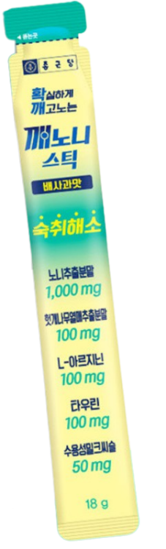
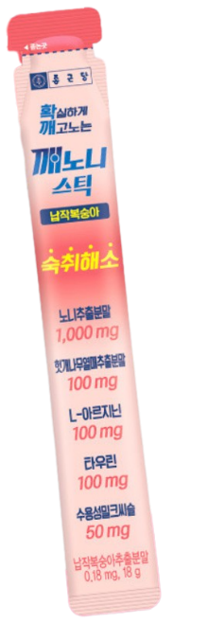



종근당 깨노니 스틱
X

Slide 2
Song(가사)
넌 그냥 노니?
난 깨고 놀아!
노니 노니 깨노니
(확) 깨고 놀자 깨노니
노니노니 깨노니
(확) 깨고 놀자 깨노니
깨 깨 깨 깨 깨 깨 깨!
노니 노니 노니 노니
깨노니 깨노니
확 깨는 숙취 해소
깨노니 스틱!

Slide 3
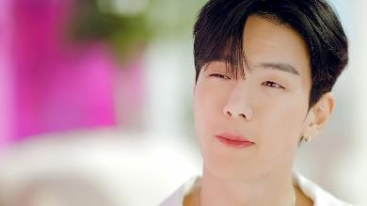
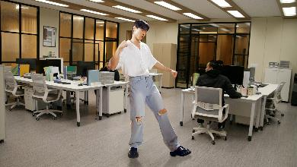
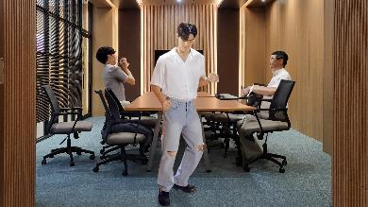
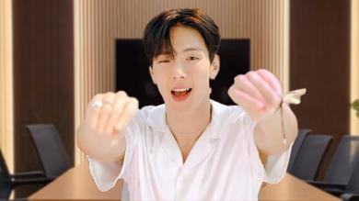
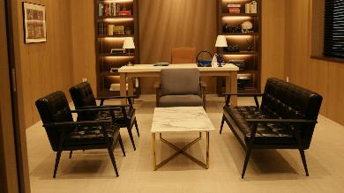
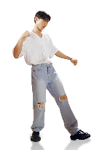

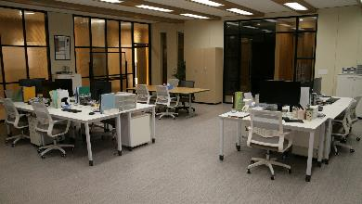
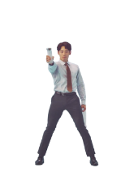
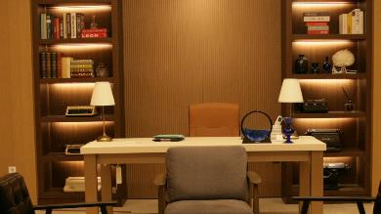

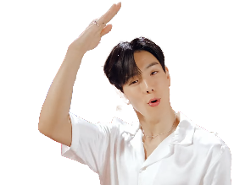
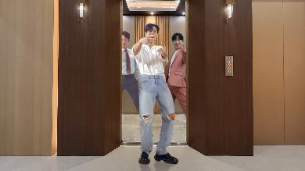
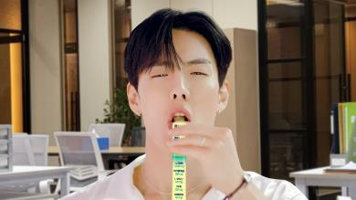
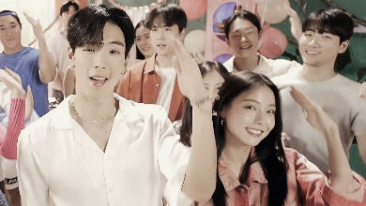
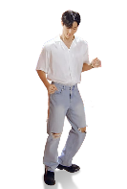
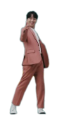
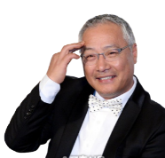



CONTI ( 15”)
30대 남자 직장인 (회식전) 편
노래에 맞춰 자연스럽게 춤은 이어지지만 배경이 바뀌며 리듬을 살려 편집
넌 그냥 노니?
난 깨고 놀아!
#. 직장인의 상큼한 표정 클로즈업
#. 퇴근시각 사무실에서 춤을 추는 남자
#. 회의실로 컷 전환되어 춤을 추는 남자
#. 춤추는 모습 클로즈업
#. 사장실에서 춤을 추는 남자
자막 & Na)
넌 그냥 노니? 난 깨고 놀아!
Song)
노니 노니 깨노니! 확 깨고 노는 깨노니
Song)
노니 노니 깨노니! 확 깨고 노는 깨노니
확실하게 깨고노는 숙취해소
#. 모두 일어나 춤을 추는 사무실
#. 사장님과 함께 춤추는 남자
#. 엘레베이터 앞에서 춤추는 남자
#. 깨노니 스틱을 먹는 모습
#. 모두 손에 깨노니 스틱을 든 모습
슬로건 & 로고 & 제품컷
Song)
깨깨깨깨깨깨깨 노니노니노니노니
Song)
깨노니 깨노니
Na)
확 깨는 숙취 해소
Song)
깨노니 스틱!

Slide 4

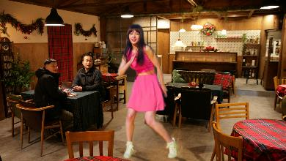
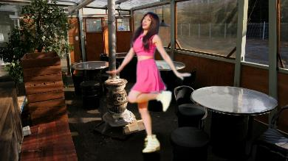
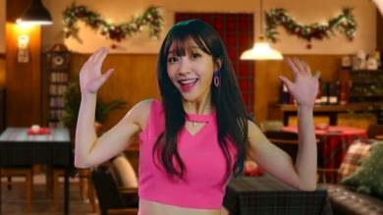
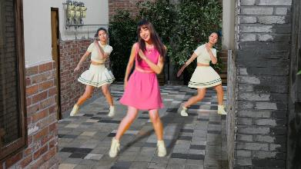
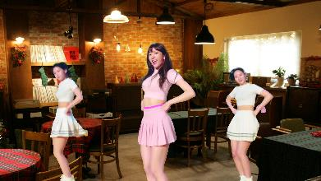
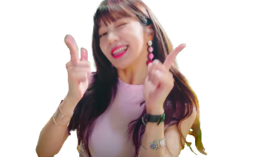
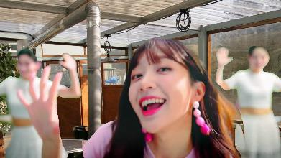
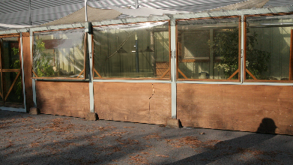
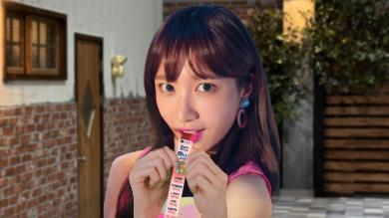
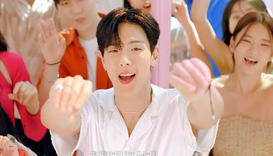





CONTI ( 15”)
30대 여자 직장인 (술자리) 편
노래에 맞춰 자연스럽게 춤은 이어지지만 배경이 바뀌며 리듬을 살려 편집
넌 그냥 노니?
난 깨고 놀아!
#. 직장인의 상큼한 표정 클로즈업
#. 아늑한 바에서 춤을 추는 여자
#. 포장마차로 컷 전환되어 춤 추는 여자
#. 춤추는 모습 클로즈업
#. 골목길에서 춤을 추는 여자
자막 & Na)
넌 그냥 노니? 난 깨고 놀아!
Song)
노니 노니 깨노니! 확 깨고 노는 깨노니
Song)
노니 노니 깨노니! 확 깨고 노는 깨노니
확실하게 깨고노는 숙취해소
#. 모두 일어나 춤을 추는 바
#. 손님들과 모두 함께 춤추는 여자
#. 포장마차 안과 밖에서 춤을 춘다
#. 깨노니 스틱을 먹는 모습
#. 모두 손에 깨노니 스틱을 든 모습
슬로건 & 로고 & 제품컷
Song)
깨깨깨깨깨깨깨 노니노니노니노니
Song)
깨노니 깨노니
Na)
확 깨는 숙취 해소
Song)
깨노니 스틱!

Slide 5
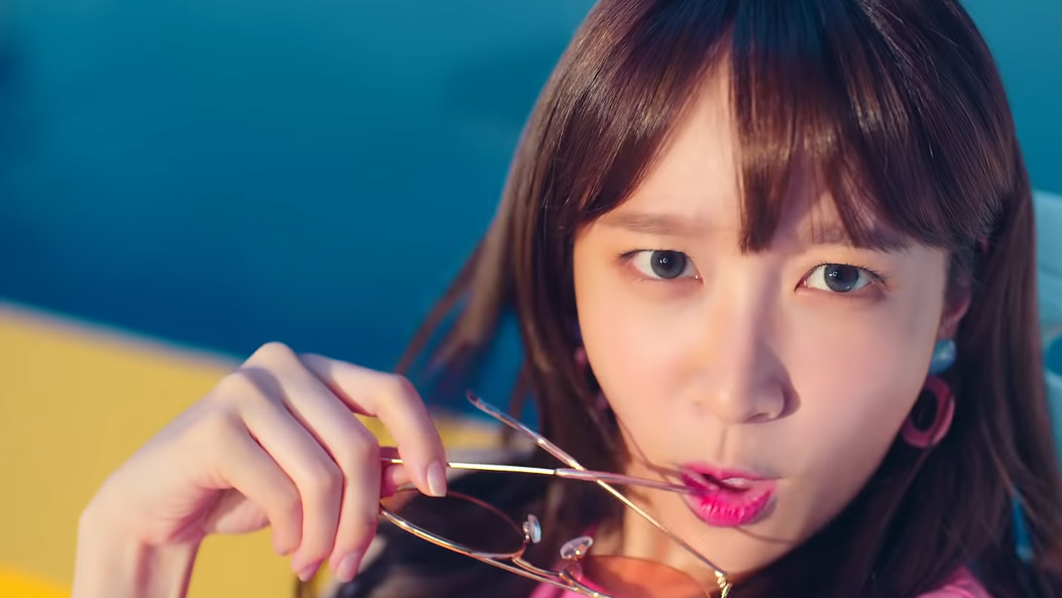
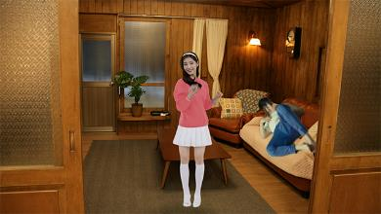
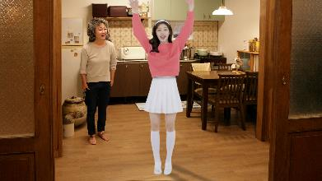
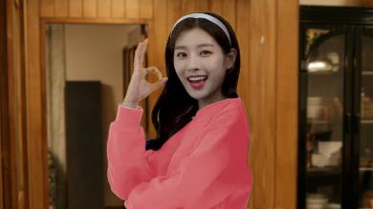
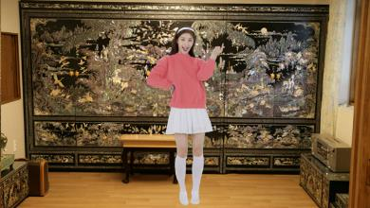
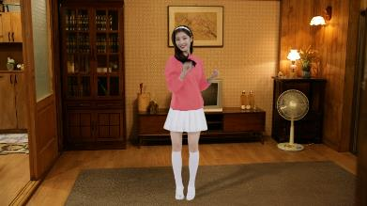
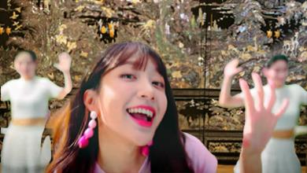
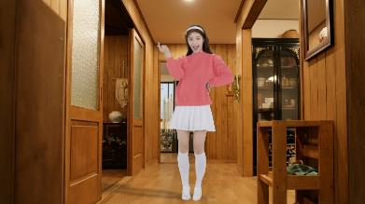
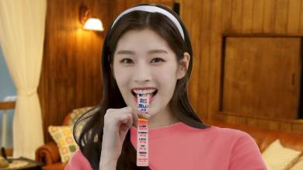
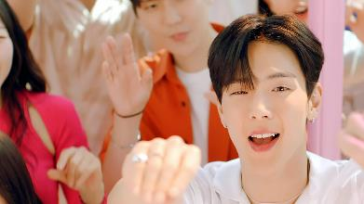
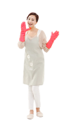
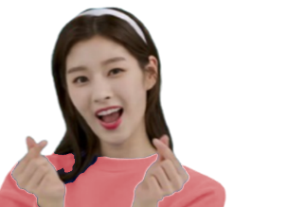
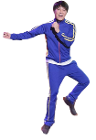
CONTI ( 15”)
30대 여자 대학생 (해장에) 편
노래에 맞춰 자연스럽게 춤은 이어지지만 배경이 바뀌며 리듬을 살려 편집
넌 그냥 노니?
난 깨고 놀아!
#. 여대생의 상큼한 표정 클로즈업
#. 집 거실에서 춤을 추는 여자
#. 주방으로 컷 전환되어 춤 추는 여자
#. 춤추는 모습 클로즈업
#. 안방에서 춤을 추는 여자
자막 & Na)
넌 그냥 노니? 난 깨고 놀아!
Song)
노니 노니 깨노니! 확 깨고 노는 깨노니
Song)
노니 노니 깨노니! 확 깨고 노는 깨노니
확실하게 깨고노는 숙취해소
#. 모두 일어나 춤을 추는 거실
#. 가족들과 모두 함께 춤추는 여자
#. 현관 앞에서 춤을 춘다
#. 깨노니 스틱을 먹는 모습
#. 모두 손에 깨노니 스틱을 든 모습
슬로건 & 로고 & 제품컷
Song)
깨깨깨깨깨깨깨 노니노니노니노니
Song)
깨노니 깨노니
Na)
확 깨는 숙취 해소
Song)
깨노니 스틱!

